Slide 1
Смерть и бессмертие
Notes:
Выполнила: Салатова Мария

Slide 2
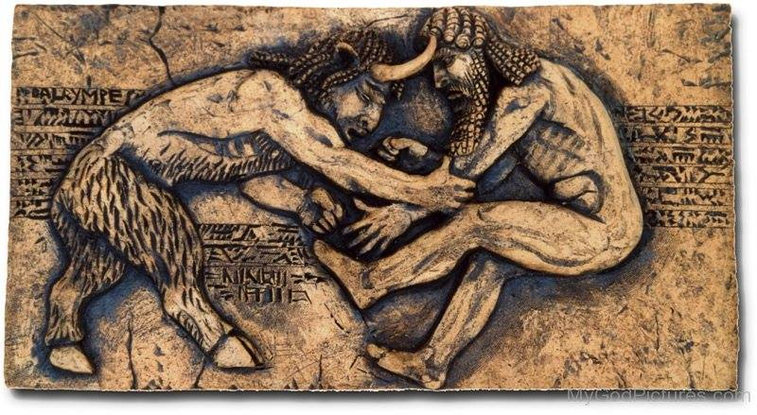
Смерть
Пожалуй, тема смерти является одной из самой древних в истории философии. Она начинает осмысляться еще до появления философии в рамках мифологической, религиозных традициях. Самым древним текстом, который дошел до нас, является древне шумерский эпос о Гильгамеше, в котором тема страха смерти и поиска бессмертия являются основным лейтмотивом. В нем появляются так же первые попытки осмысления смерти и поиски личностной стратегии в попытке избежать столь сильного страха.

Slide 3
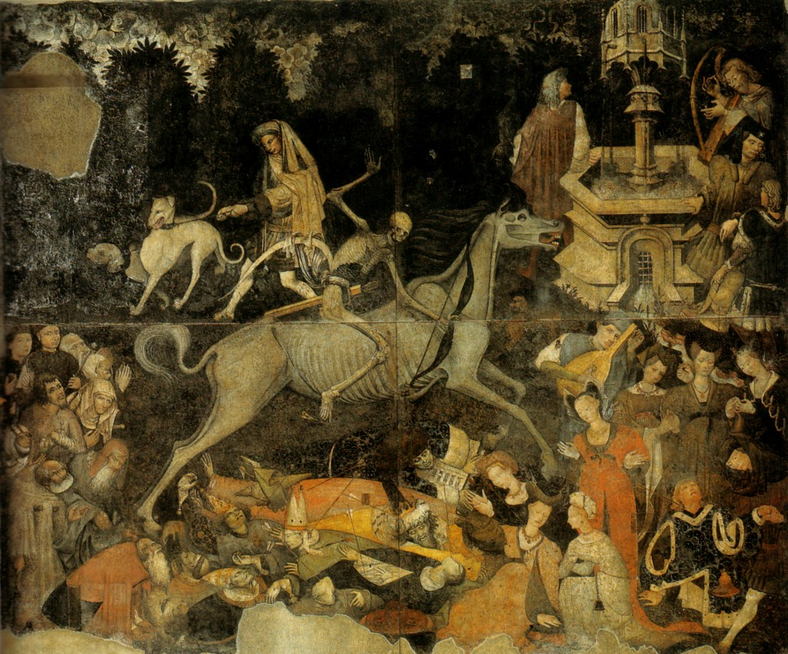
Важность проблемы
Причинами столь важного места из фил:
Мы знаем о своей смерти, животные навряд ли о ней думают, если только когда сталкиваемся, а человек живет с этим знание
Мы не просто знаем, но мы боимся смерти, по разным причина: религиозным (учение о грехе, муках), личным(некоторые психологи считают, что страх смерти включает в себя все страхи)
Человек в каком то смысле умирает дважды: смерть тела и личности, они тесно связаны, но не тождественны ( живой труп, мертв при жизни)

Slide 4
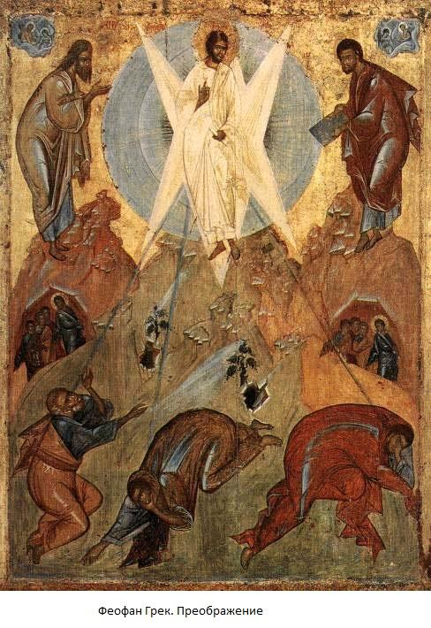
Личностные стратегии преодоления страха смерти
Светские
Религиозные
Религиозные люди верят в реальное бессмертие, жизнь после смерти, перерождение. Но это реальная стратегия, когда вера настоящая, сильная, иррациональная. Верят всем своим существом. Смерть рассматривается зачастую как наказание, которое необходимо преодолеть

Slide 5
Светские личностные стратегии
Деструктивные
Конструктивные
Отгораживание, бежать от себя смерти. Кладбища выносятся за город, морги, анатомички закрыть, больных спрятать, не видеть смерть или ни в коем случае не показывать детям, заменить настоящую на проигрываемую смерть: боевики, ужастики. (Этиология панических атак)
Растворить при жизни себя в коллективе и умереть за коллективную идею, перестать жить индивидуальную жизнь и раствориться.
Заменить реальное, на виртуальное, употребление наркотических в-в
Оставить после себя что-то, пережить свою жизнь, но не реально, а виртуально, остаться жить в чужом сознании
Придание смерти высшего смысла (отличать натуралистическое и метафизическое направление). Событие перехода, наказание; смерть как способа индикации смерти, так как мы осознаем смерть, то мы осознаем жизнь и можем обозреть её рамки, иметь смысл к движению. Если смерти не было, то её стоило бы придумать, чтобы действовать.
Эстетизация смерти
Высмеивание смерти

Slide 6
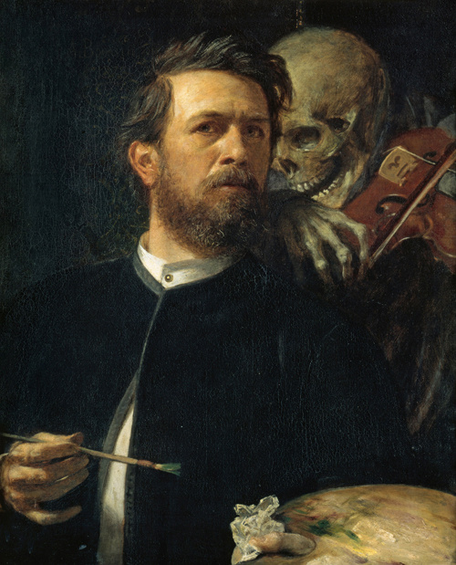
Научное объяснение смерти
Смерть в медицине – это прекращение, полная остановка биологических и физиологических процессов жизнедеятельности организма. В медицине изучением смерти занимается танатология. Явления, чаще всего вызывающие смерть, — старение, болезни, самоубийство, убийство и несчастные случаи.
Различают 2 стадии смерти: клиническая и биологическая смерть

Slide 7
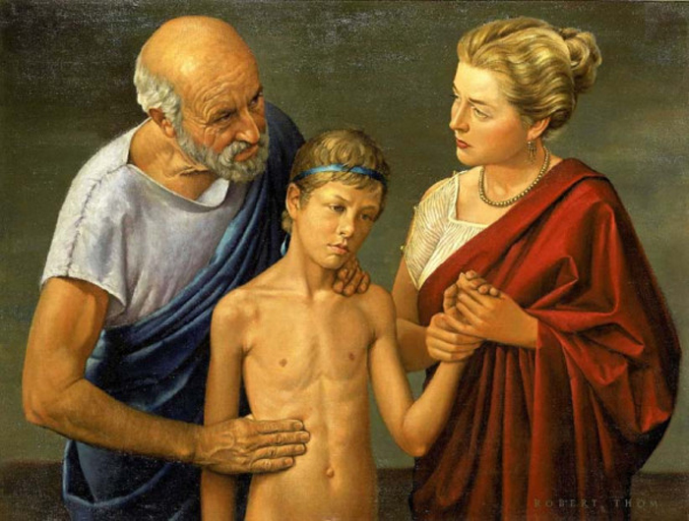
Взаимосвязь медицины и философии
Медицина строится на определенных принципах и установках неразрывно связанных с философским понятийным аппаратом. Гиппократ говорил: « Медицина столько же мало может обходиться без общих истин философии, сколько последняя без доставляемых ей медицинских фактов». Большую роль в диагностической деятельности врача играет системный подход.

Slide 8
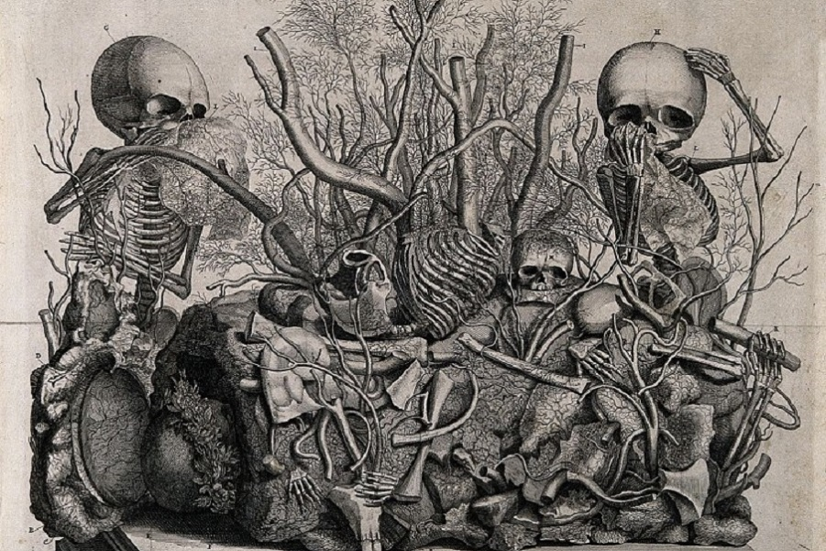
Натуралистическое понимание смерти
Совсем недавно стали задаваться вопросом, а зачем природе смерть. Раньше она воспринималось как что-то нечто неизбежное.
Но тут то учеными были сделаны некоторые открытия
Во-первых, это феномен леммингов, а во-вторых это обнаружение животных, показывающих пренебрежительное отношение к смерти (медузы, голые землекопы и др.)
Возможно это приведет к потенциальному бессмертию
Исследование реаниматологами клинической смерти. Есть разные объяснения: нейрофизиологическая теория, теория рождения(единственно трудно объяснить ощущение отделения от тела)

Slide 9
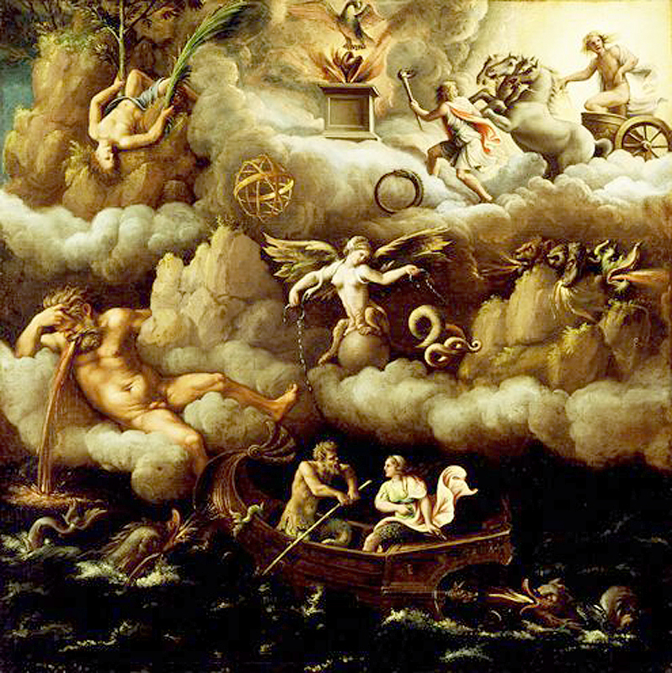
Бессмертие
Бессмертие — жизнь в физической или духовной форме, не прекращающаяся неопределённо (или сколько угодно) долгое время
Под бессмертием в духовной форме — в религиозном, философском, мистическом и эзотерическом смыслах — подразумевают вечное существование индивидуума («я», душа, монада), индивидуальной воли.

Slide 10
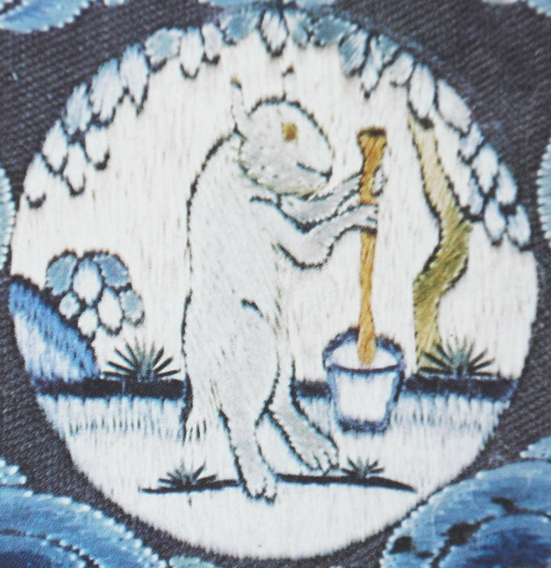
Белый Лунный Заяц, приготовляющий эликсир молодости под кассиевым деревом. Вышивка-медальон на императорском халате. Китай, XVIII век

Slide 11
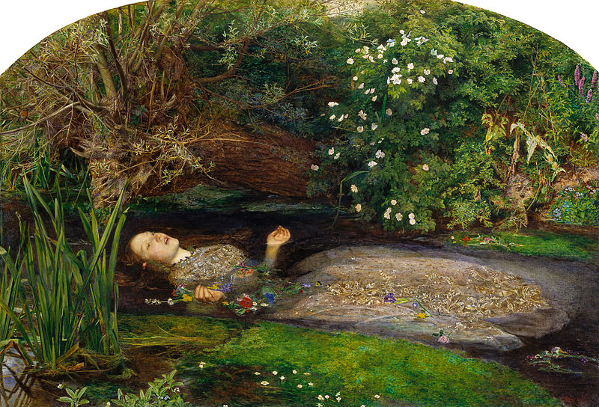
Право на смерть
Включает в себя право на эвтаназию, суицид, казнь.
Есть разные расхождения во мнениях:
Религиозное и научное
Либералы и консерваторы

Slide 12
Использованная литература
Полянский Д.В.: Цикл лекций о природе и смысле человеческого существования

